Slide 1


Programa Monetario
Enero 2025
Grupo 04
01 de abril de 2025

Slide 2
Variables externas
Variables internas
Tasa de interés y de política monetaria
Escenarios de riesgos
Propuesta de tasa de política monetaria
Parte 6
02

Slide 3
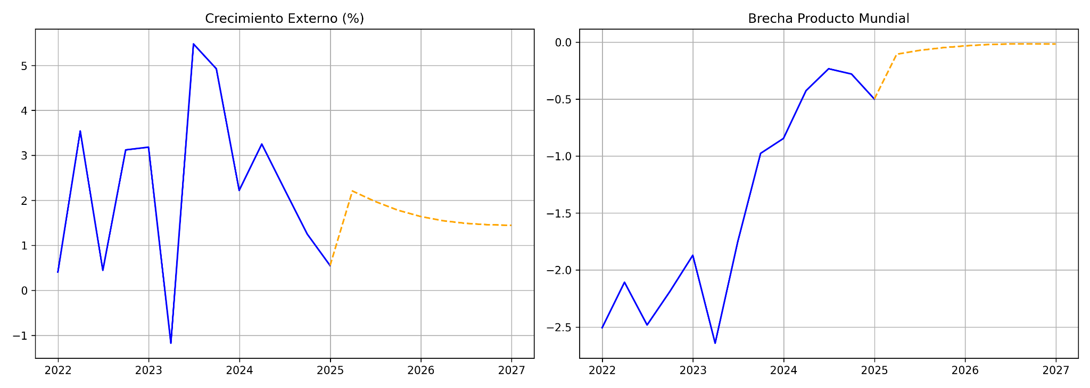
La actividad económica externa presentó un crecimiento anualizado de 0,6 por ciento en el cuarto trimestre de 2024, siendo el crecimiento previo altamente volátil. Los expertos prevén que el crecimiento económico se estabilice a niveles cercanos a tasas mayores a la del ultimo semestre, anticipando tasas superiores al 2% en el siguiente periodo.
PBI MUNDIAL
(Var. % 12 meses)
BRECHA DEL PRODUCTO MUNDIAL
(Porcentaje del PBI potencial)
03

Slide 4
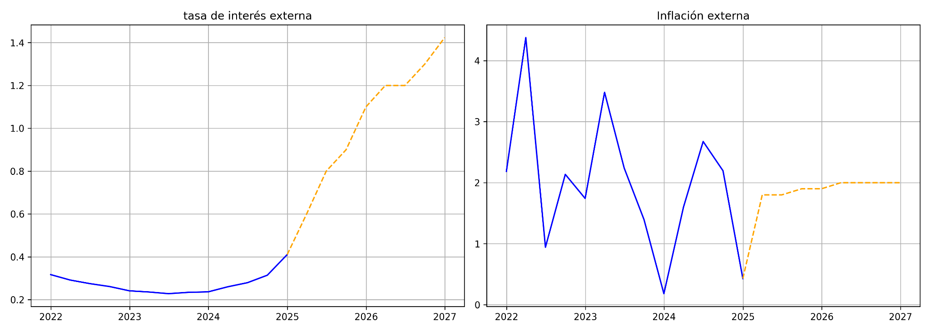
Los expertos anticipan tasas de interés externas mayores con el propósito de estabilizar la inflación externa.
TASA DE INTERÉS EXTERNA
INFLACIÓN EXTERNA
(Var. % 12 meses)
04

Slide 5
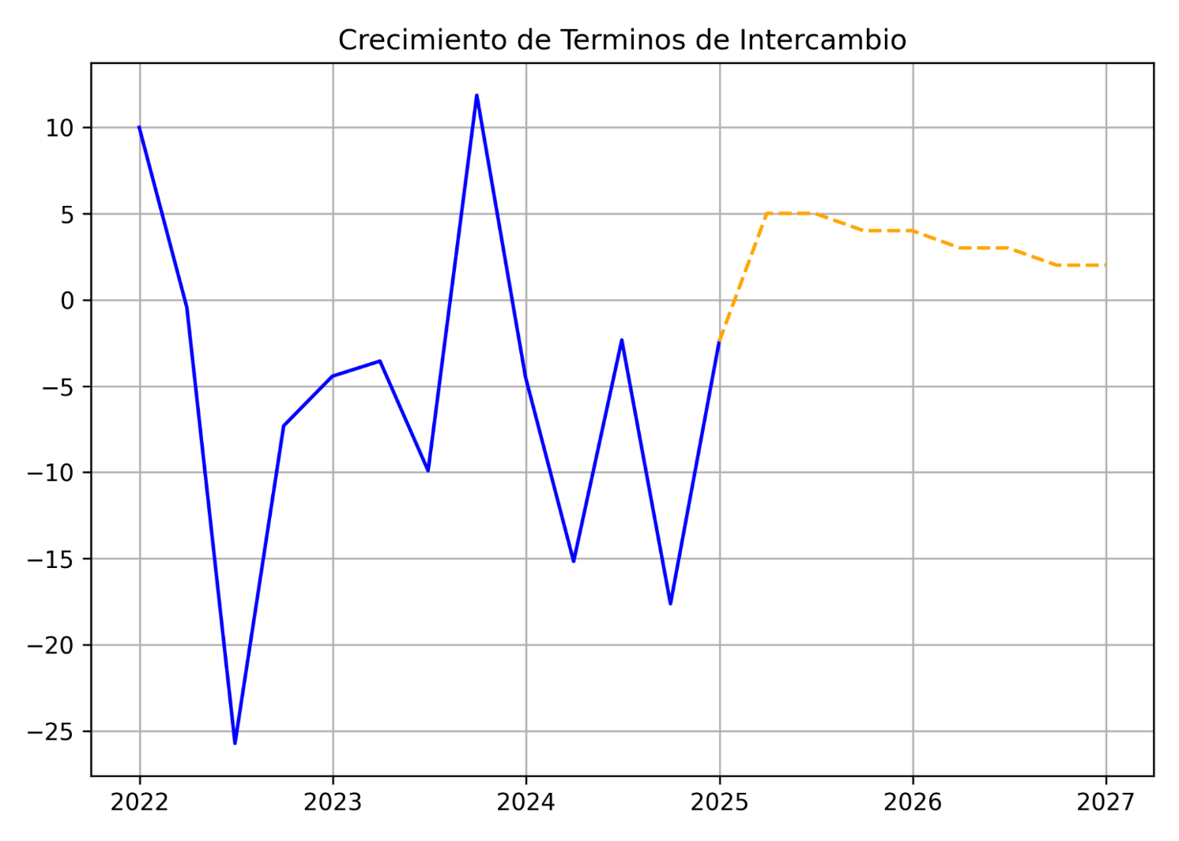
El crecimiento de los términos de intercambios ha resultado volátil en los últimos años, teniendo crecimiento fuertemente negativo en la mayoría de periodos. No obstante, los expertos anticipan crecimiento de términos de intercambio positivos partiendo de 5% en el primer trimestre de 2025.
CRECIMIENTO DE TÉRMINOS DE INTERCAMBIO
05

Slide 6
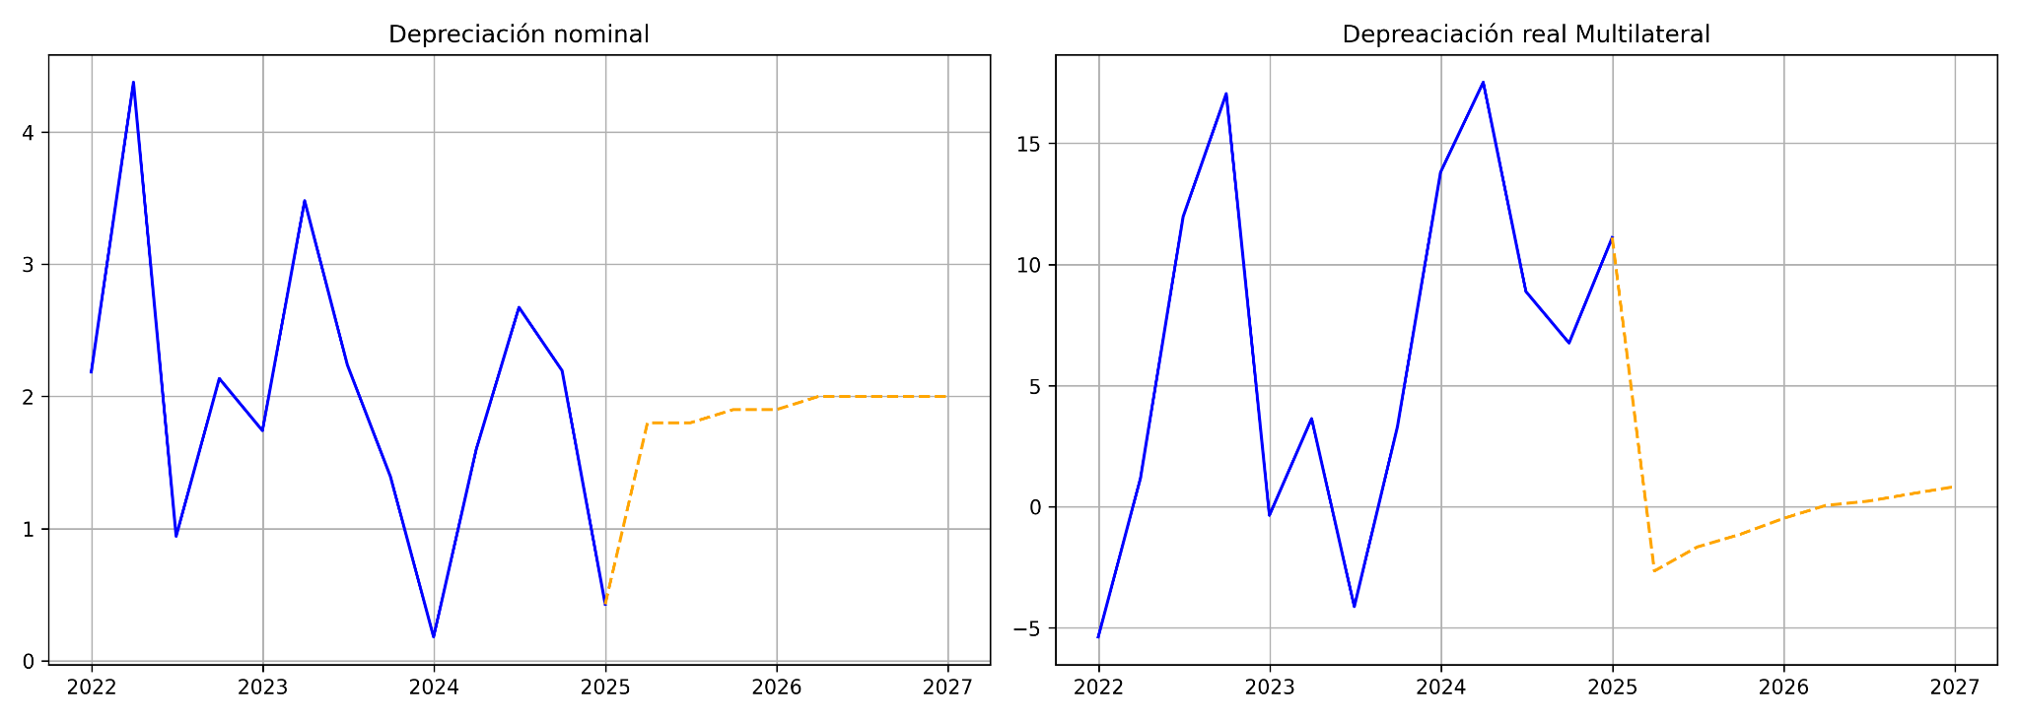
La depreciación se ha caracterizado tanto nominal como real por su alta volatilidad esperando como resultado del modelo de predicción una estabilización.
DEPRECIACIÓN NOMINAL
DEPRECIACIÓN REAL MULTILATERAL
06

Slide 7
Variables externas
Variables internas
Tasa de interés y de política monetaria
Escenarios de riesgos
Propuesta de tasa de política monetaria
Parte 6
07

Slide 8
La actividad económica nacional presentó un crecimiento anualizado de 8,7 por ciento en el cuarto trimestre de 2024, registrando seis trimestres consecutivos de expansión. En el escenario base, se prevé una desaceleración a 2,2 por ciento en el primer trimestre de 2025, con una recuperación gradual hasta 4,3 por ciento al cierre de 2026.
PBI REAL
(Var. % 12 meses)
CRECIMIENTO POTENCIAL
(Var. % 12 meses)
08

Slide 9
En el cuarto trimestre del 2024, la brecha de producto fue 0,0%, sin embargo se proyecta para el primer trimestre del 2025 que se tendrá una brecha del producto negativa de 0.5%.
BRECHA DEL PRODUCTO
(Porcentaje del PBI potencial)
09

Slide 10
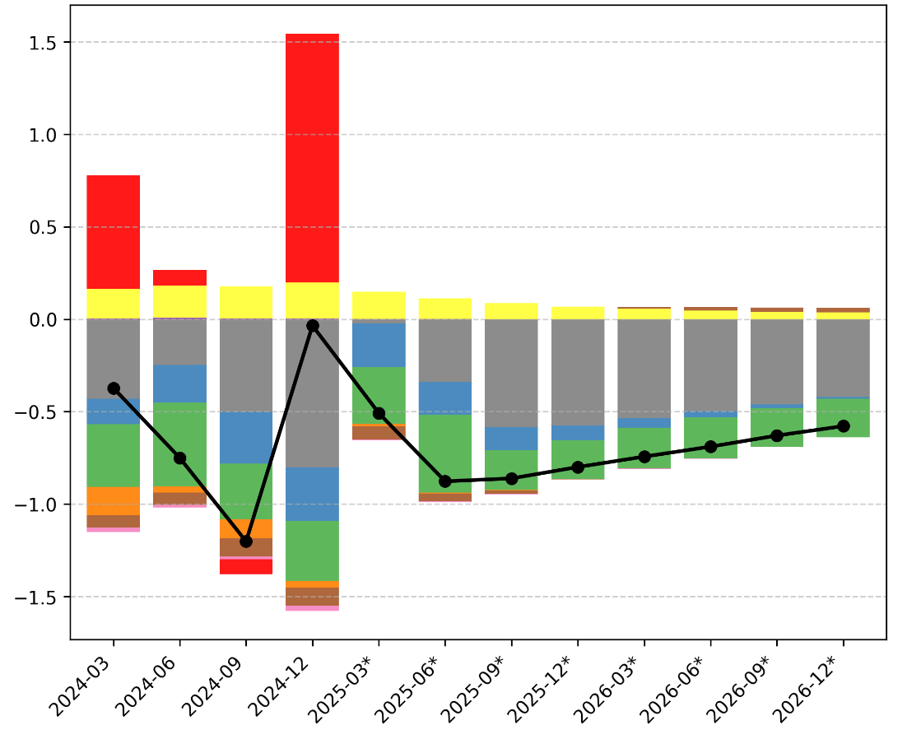
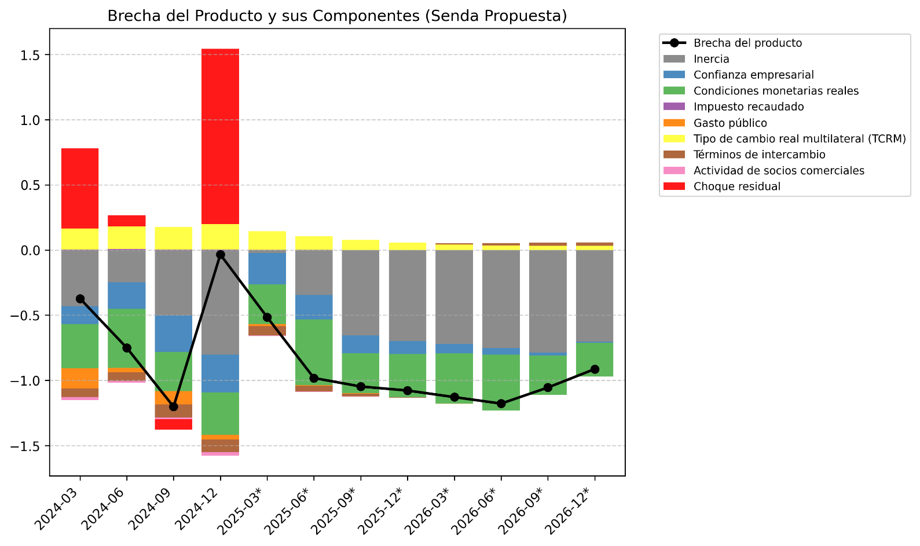
La brecha del producto se explica principalmente por cambios en la confianza empresarial, las condiciones monetarias reales y su componente inercial
DESCOMPOSICIÓN HISTÓRICA
(Escenario base)
DESCOMPOSICIÓN HISTÓRICA
(Propuesta de política monetaria)
10

Slide 11
Programa Monetario
Enero 2025
Grupo 04
01 de abril de 2025

